Slide 1
Cisco – Ariel University API Security Detection Challenge 2023
Moriya Bitton || Victor Kushnir
GitHub Link
Notes:
כיצד תועיל המצגת לקהל: משתתפים בוגרים מתעניינים יותר בנושא אם הם יודעים באיזה אופן או מדוע הוא חשוב להם.
רמת המומחיות של המגיש בנושא: ציין בקצרה את האישורים שלך בתחום זה, או הסבר מדוע כדאי למשתתפים להאזין לך.

Slide 2
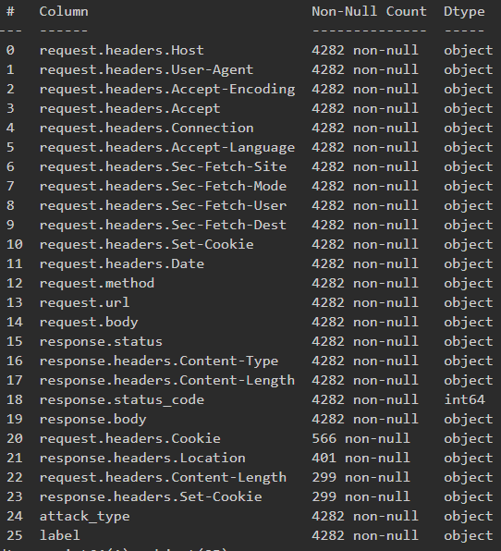
Original Features
We have 6 datasets, each with the same original features.
Notes:
כיצד תועיל המצגת לקהל: משתתפים בוגרים מתעניינים יותר בנושא אם הם יודעים באיזה אופן או מדוע הוא חשוב להם.
רמת המומחיות של המגיש בנושא: ציין בקצרה את האישורים שלך בתחום זה, או הסבר מדוע כדאי למשתתפים להאזין לך.

Slide 3
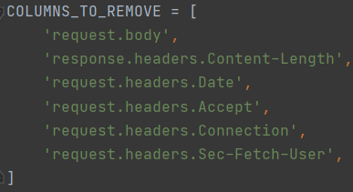
Preprocessing Data
In each dataset, we repeat the same preprocessing for our specific dataset:
Replace all Nan values ​​with the string 'Null‘
Remove columns that have the same values ​​for all rows
Create new features from the request.url and request.headers
Preprocess using only LableEncoder()
Notes:
כיצד תועיל המצגת לקהל: משתתפים בוגרים מתעניינים יותר בנושא אם הם יודעים באיזה אופן או מדוע הוא חשוב להם.
רמת המומחיות של המגיש בנושא: ציין בקצרה את האישורים שלך בתחום זה, או הסבר מדוע כדאי למשתתפים להאזין לך.

Slide 4
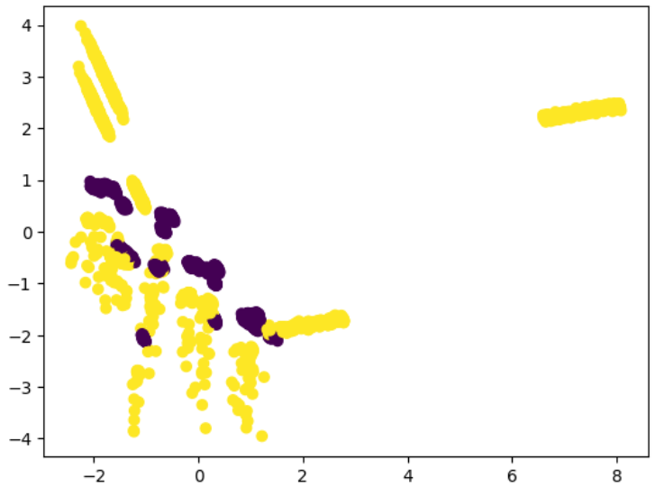
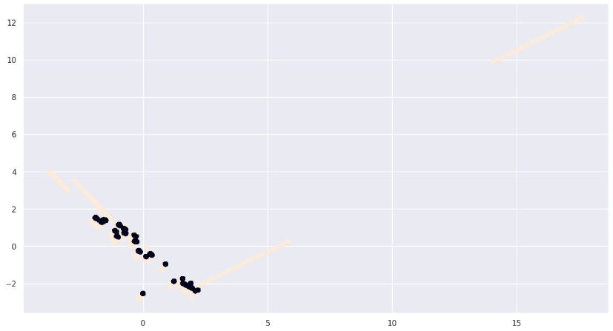
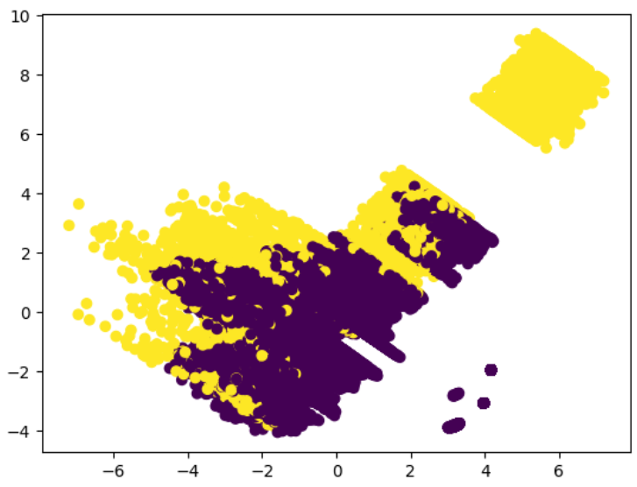
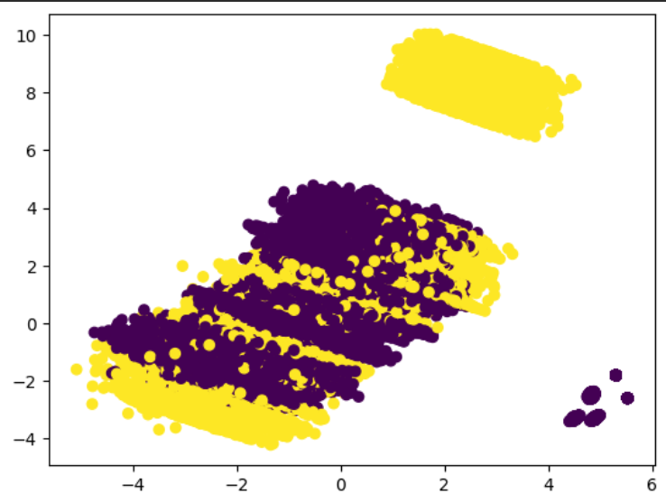
PCA in 2D
Compressing the data into two components allows us to analyze its distribution.
Notes:
כיצד תועיל המצגת לקהל: משתתפים בוגרים מתעניינים יותר בנושא אם הם יודעים באיזה אופן או מדוע הוא חשוב להם.
רמת המומחיות של המגיש בנושא: ציין בקצרה את האישורים שלך בתחום זה, או הסבר מדוע כדאי למשתתפים להאזין לך.

Slide 5
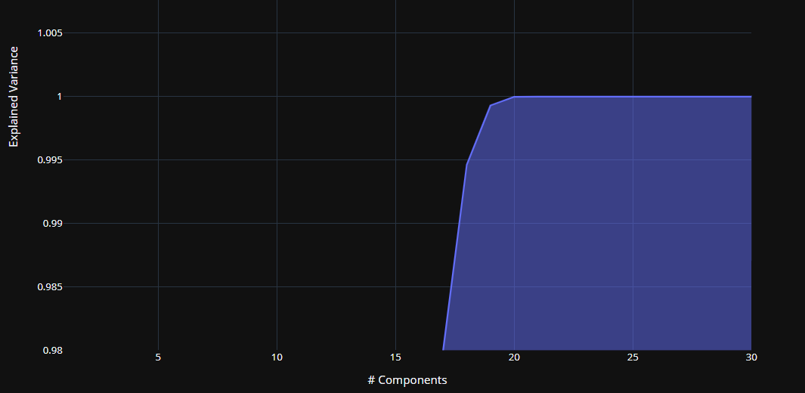
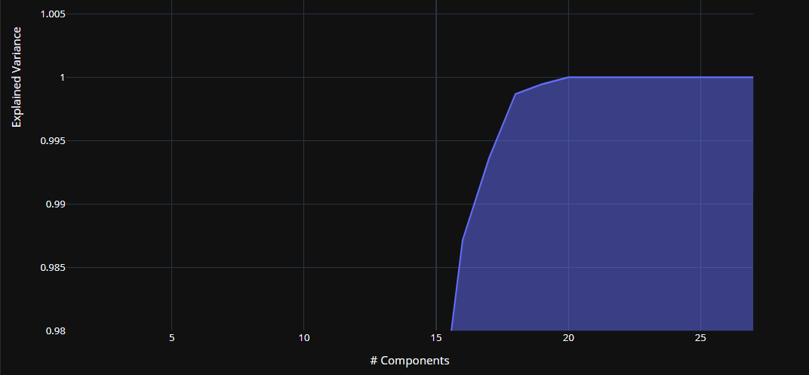
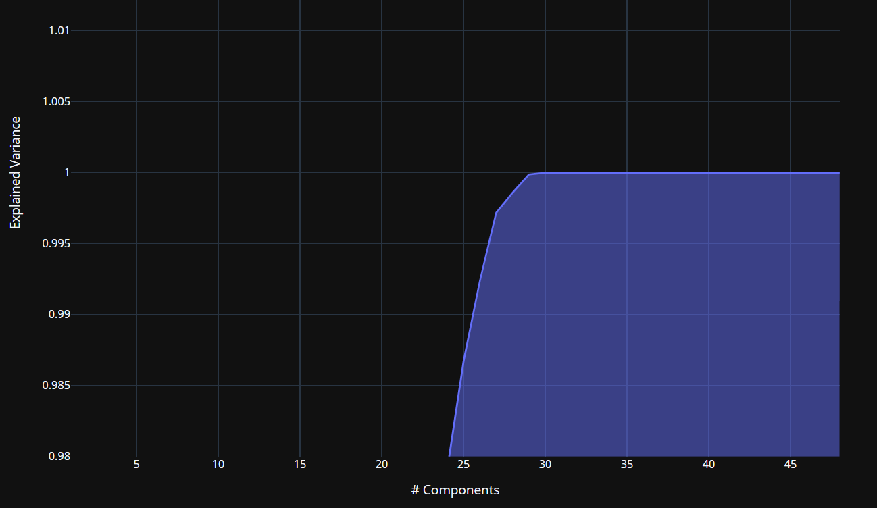
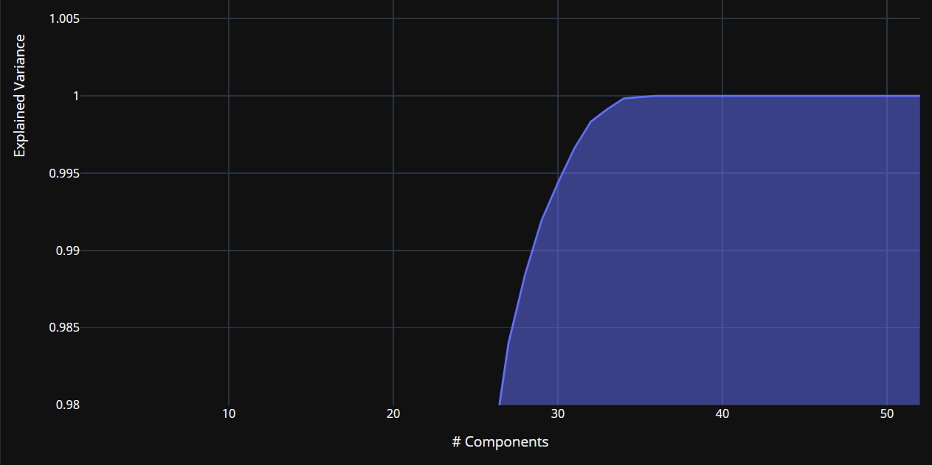
PCA - Ratio
Using this ratio, we can find out how much information we lose compared to how many features we have.
Notes:
כיצד תועיל המצגת לקהל: משתתפים בוגרים מתעניינים יותר בנושא אם הם יודעים באיזה אופן או מדוע הוא חשוב להם.
רמת המומחיות של המגיש בנושא: ציין בקצרה את האישורים שלך בתחום זה, או הסבר מדוע כדאי למשתתפים להאזין לך.

Slide 6
Standard Scaler
Standard Scalers are pre-processing techniques in machine learning and data analysis that standardize constants in datasets to have a mean of 0 and a standard deviation of 1.
Outliers in the data can also be reduced through standardization.
Notes:
כיצד תועיל המצגת לקהל: משתתפים בוגרים מתעניינים יותר בנושא אם הם יודעים באיזה אופן או מדוע הוא חשוב להם.
רמת המומחיות של המגיש בנושא: ציין בקצרה את האישורים שלך בתחום זה, או הסבר מדוע כדאי למשתתפים להאזין לך.

Slide 7
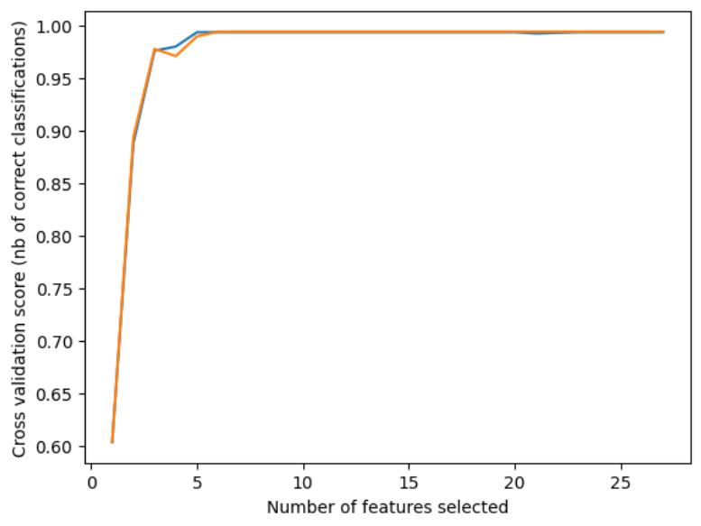
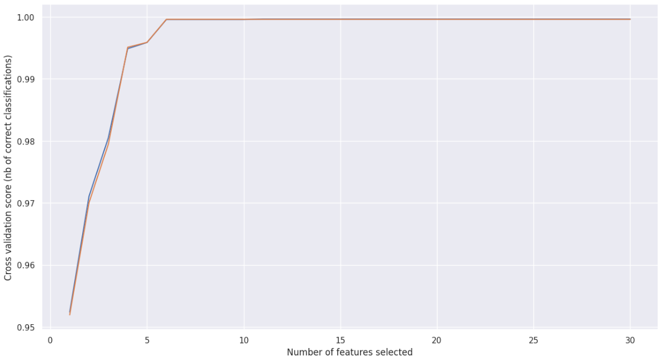
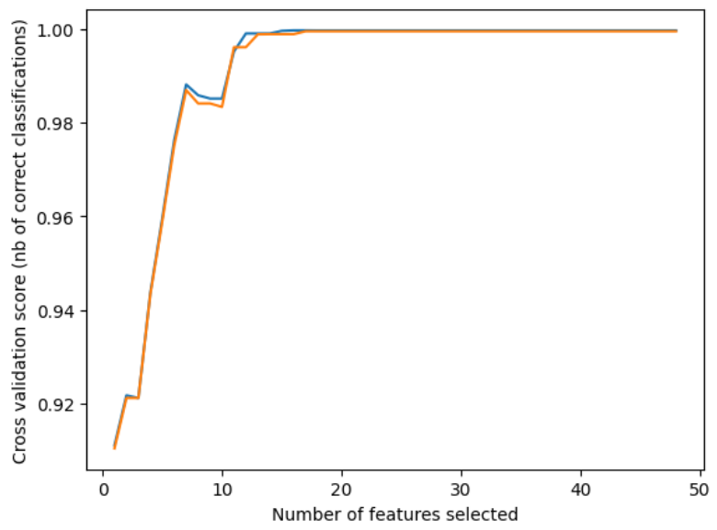
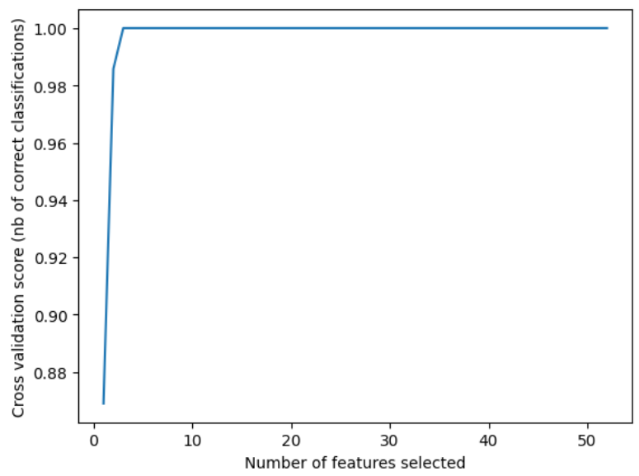
Feature Selection
Using RFECV we found the optimal number of features.
Now, a grid search object finds the best hyperparameters for the model.
Notes:
כיצד תועיל המצגת לקהל: משתתפים בוגרים מתעניינים יותר בנושא אם הם יודעים באיזה אופן או מדוע הוא חשוב להם.
רמת המומחיות של המגיש בנושא: ציין בקצרה את האישורים שלך בתחום זה, או הסבר מדוע כדאי למשתתפים להאזין לך.

Slide 8
Random Forest Classifier
The RandomForestClassifier is an ensemble learning algorithm that uses multiple decision trees to predict the future.
Except for Task_4_Attack, which was 97% accurate, our model was 100% accurate across all datasets.
We then repeat our preprocessing steps for the test data, just as we did for the training data.
Notes:
כיצד תועיל המצגת לקהל: משתתפים בוגרים מתעניינים יותר בנושא אם הם יודעים באיזה אופן או מדוע הוא חשוב להם.
רמת המומחיות של המגיש בנושא: ציין בקצרה את האישורים שלך בתחום זה, או הסבר מדוע כדאי למשתתפים להאזין לך.

Slide 9
How?
j
Notes:
כיצד תועיל המצגת לקהל: משתתפים בוגרים מתעניינים יותר בנושא אם הם יודעים באיזה אופן או מדוע הוא חשוב להם.
רמת המומחיות של המגיש בנושא: ציין בקצרה את האישורים שלך בתחום זה, או הסבר מדוע כדאי למשתתפים להאזין לך.

Slide 10
The END
Moriya Bitton || Victor Kushnir
GitHub Link
Notes:
כיצד תועיל המצגת לקהל: משתתפים בוגרים מתעניינים יותר בנושא אם הם יודעים באיזה אופן או מדוע הוא חשוב להם.
רמת המומחיות של המגיש בנושא: ציין בקצרה את האישורים שלך בתחום זה, או הסבר מדוע כדאי למשתתפים להאזין לך.

